Slide 1

Présentation
Colloque IBM 19 et 20 mai 2015 – IBM Client Center, Bois-Colombes
Nouveautés PHP - Zend Server 7 & 8 - Z-RAY Mardi 20 mai – 12h30-13h30
PHP
Composer
PSR
PHP Toolkit
Proc.DB2 externes
ZendServer
Z-Ray
SDK
Apigility
Continuous I&D
Grégory JARRIGE – Linkedin

Slide 2



L’écosystème PHP
L’écosystème PHP est en pleine effervescence, avec la montée en puissance de plusieurs projets importants, et l’arrivée prochaine de projets très attendus.
Parmi les projets à venir:
Zend Framework 3 et PHP7, annoncés pour le second semestre 2015
Deux projets majeurs à signaler pour les développeurs PHP, projets qui ont un fort impact sur la manière de concevoir les applications PHP:
Composer (Le gestionnaire de composants qui met tout le monde d’accord)
Les PSR (PHP Standard Recommandations) du PHP-Fig

Slide 3
Composer
Composer est un gestionnaire de composants PHP qui intègre aussi un gestionnaire de dépendances.
Composer est un projet open-source développé lui-même en PHP et disponible sous forme d’un fichier composer.phar.
Composer utilise un fichier composer.json dans lequel le développeur définit la liste des composants qu’il souhaite utiliser au sein d’un projet PHP. A partir de ce fichier, Composer va télécharger automatiquement les composants indiqués, ainsi que les dépendances associées.
Exemple de fichier composer.json :
{
"name" : "test",
"require" : {
"monolog/monolog" : "=1.13.1"
},
"repositories" : [ {
"type" : "composer",
"url" : "https://packagist.org/"
} ]
}
Nom du projet (ici « test »)
Liste des composants à intégrer au projet
Exemple de composant (ici « monolog/monolog ») avec la version requise (ici 1.13.1)
Définition du dépôt où les composants vont être récupérés par Composer (ici, un dépôt de type Composer, hébergé sur Packagist.org)

Slide 4
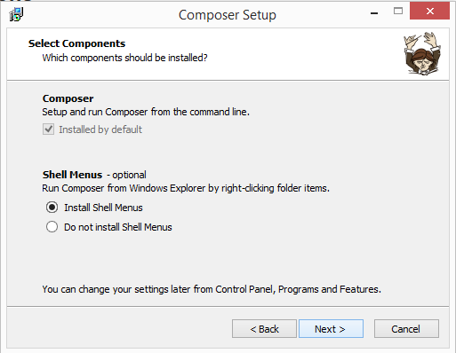
Composer
On peut utiliser Composer avec les assistants de Zend Studio, ou en mode « ligne de commande ». Dans ce dernier cas, le télécharger sur le site suivant :
https://getcomposer.org
Petite particularité de la version Windows de Composer: les développeurs sous Windows peuvent – en faisant un clic-droit sur un répertoire – accéder à un menu contextuel regroupant les principales options de Composer (cf. option « install shell menus » du Setup de Composer) :
Ce « menu shell » n’existe pas dans les versions Linux et iOS de Composer, elle est donc rarement indiquée dans les tutos, forums et autres blogs.

Slide 5
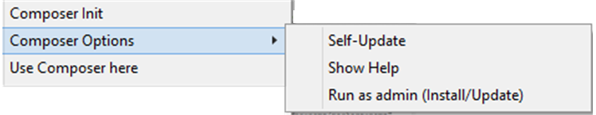
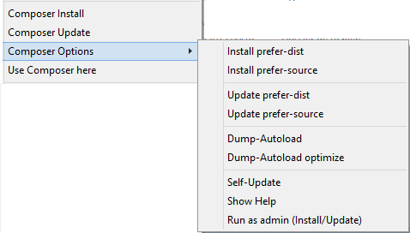
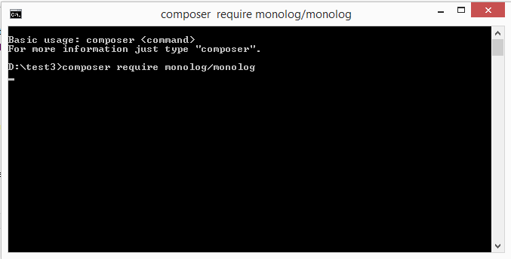
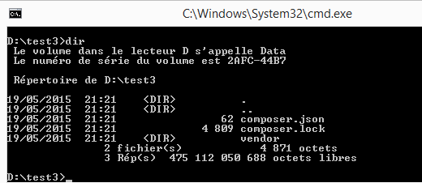
Composer
Le menu contextuel diffère selon l’état du répertoire sélectionné :
Options sur un répertoire pour lequel Composer a déjà été utilisé au moins une fois
Répertoire dans lequel Composer n’a pas encore été utilisé
Essayez l’option « Use Composer here » sur un répertoire de test :

Slide 6
Composer
Composer crée automatiquement un fichier appelé composer.lock qui stocke la version exacte de chaque composant intégré dans le projet. Si vous partagez votre projet avec d’autres développeurs et que le fichier composer.lock y est inclus, ils installeront automatiquement les mêmes versions de composants que vous. Pour mettre à jour les composants avec leurs toutes dernières versions, il faut le demander explicitement via la commande
composer update <composant>
Composer génère aussi un « autoloader » permettant d’utiliser simplement les composants définis au sein d’un projet PHP

Slide 7

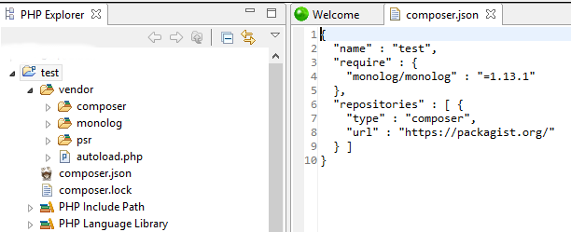
Composer & Zend Studio
Composer est intégré dans Zend Studio
Pour l’activer, faites un clic-droit sur votre projet PHP :
Si vous avez déjà utilisé Composer sur votre projet, l’option est alors un peu différente :
Exemple de projet PHP dans lequel le composant « monolog » a été intégré et téléchargé via Composer (et l’assistant de Zend Studio) :

Slide 8
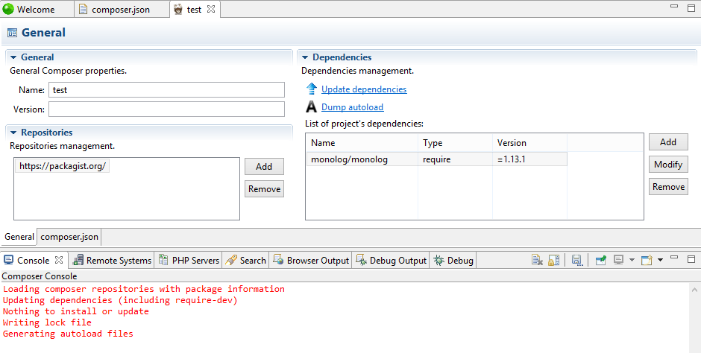
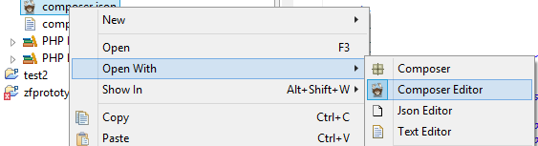
Composer & Zend Studio
L’assistant Composer intégré dans Zend Studio facilite la maintenance des composants et de leurs dépendances :
Pour chaque composant, on peut définir la version que l’on souhaite utiliser, en précisant le critère de sélection (=, >, <, etc..)
NB : l’assistant de Zend Studio ci-dessus s’affiche quand on ouvre le fichier composer.json avec l’option « Composer Editor »

Slide 9
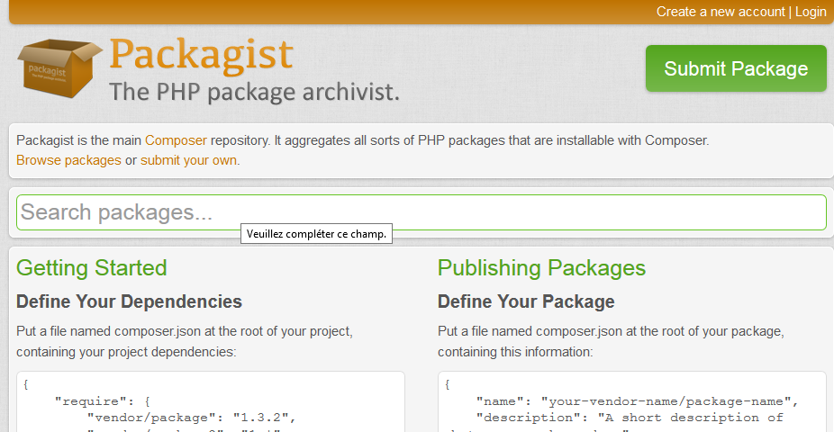
Composer & Packagist
Composer seul n’est pas très utile. Il faut le coupler avec un annuaire de composants, en l’occurrence le projet Packagist :
https://packagist.org

Slide 10
Composer & Packagist
Attention : Packagist est un annuaire de composants, PAS un hébergeur de composants. La grande majorité des projets qu’il référence sont hébergés chez Github.
En conclusion :
Composer est en passe de réussir là où PEAR a échoué : mettre en place un annuaire de composants PHP faciles à utiliser et gérant simplement les dépendances. Composer est adopté par la majorité de la communauté PHP (et notamment par les développeurs des projets Zend Framework 2, CakePHP, Laravel, Symfony...).
Pour s’initier au fonctionnement de Composer :
http://www.grafikart.fr/tutoriels/php/composer-480
http://devzone.zend.com/5363/how-use-composer-with-external-tools/
http://eilgin.github.io/php-the-right-way/#composer_et_packagist
Le livre « Modern PHP », de Josh Lockhart (éd. O’Reilly) contient une excellente introduction à l’utilisation de Composer.

Slide 11
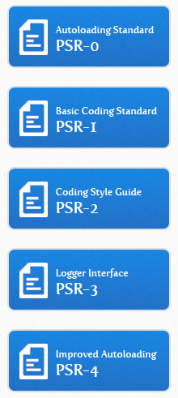
PHP et les PSR
Le PHP-FIG (PHP Framework Interoperability Group), est un groupe de travail qui s’est constitué durant la conférence php|tek 2009, pour réfléchir à certaines problématiques récurrentes rencontrées par les développeurs PHP.
Ce travail de réflexion a abouti à la publication des PSR (PHP Standard Recommandations).
Les PSR sont des recommandations visant à faciliter l’intégration de composants d’origine diverse au sein d’un même projet. Le respect de ces recommandations facilite l’intégration de composants via Composer.
Les PSR se déclinent en plusieurs parties
PSR-0 : traite du chargement des classes PHP et de l’autoloading
PSR-1 : fixe les conventions minimales de codage
PSR-2 : définit le style d’écriture et l’organisation du code
PSR-3 : définit l’interface des loggers.
PSR-4 : proposition de renforcement de PSR-0
PSR-0 est aujourd’hui dépréciée au profit de PSR-4
PSR-4 est compatible avec l’autoloader de Composer pour charger l’intégralité des classes d’un projet.
Le livre « Modern PHP », de Josh Lockhart (éd. O’Reilly) contient une excellente introduction aux PSR.

Slide 12
Spécification PHP
Le langage PHP qui a 20 ans, n’avait pas -malgré l’existence d’une abondante documentation- de spécification officielle, contrairement à de nombreux autres langages
Facebook a, de sa propre initiative, rédigé une spécification complète de PHP, spécification dont la société avait besoin pour développer son moteur PHP HHVM (concurrent du Zend Engine).
Facebook a livré cette spécification en open-source à la communauté PHP, et elle a été adoptée par les développeurs du langage PHP, en partenariat avec Zend, pour le développement du nouveau moteur PHPNG (PHP 7).
Dépôt Github hébergeant la spécification :
https://github.com/php/php-langspec/tree/master/spec

Slide 13
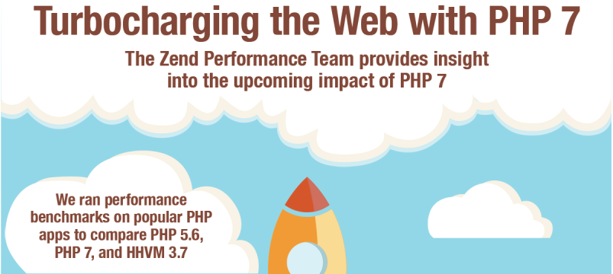
Des perfs améliorées avec PHP7
Rasmus Lerdorf a présenté le résultat de benchmarks mettant en concurrence le moteur de PHP5, le moteur HHVM de Facebook, et le nouveau moteur PHPNG de PHP7. (conférence Fluent de San Francisco, du 21 avril 2015)
->HHVM et PHPNG y sont souvent au coude à coude, mais dans de nombreux cas PHPNG l’emporte. On constate également de très nets gains de performance de PHPNG par rapport au moteur de PHP5.
http://talks.php.net/fluent15#/
Zend a également publié, à la mi mai 2015, une infographie dans laquelle on retrouve la synthèse de leurs propres benchmarks :
(lien plus disponible)
NB : si vous êtes intéressés par la conférence Fluent de San Francisco, l’intégralité des conférences est téléchargeable pour bien moins que le prix d’un billet d’avion :
http://shop.oreilly.com/product/0636920041009.do

Slide 14
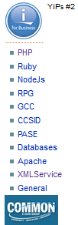
PHP Toolkit
Le site internet Young i Professionals est un projet communautaire visant à promouvoir l’intégration de technologies open-source sur la plateforme IBM i, et en particulier de PHP Toolkit (qui s’appuie sur XMLService).
http://www.youngiprofessionals.com
Parmi les nouveautés à signaler :
L’évolution du connecteur PDO pour IBM i, qui intègre depuis peu le support des listes de bibliothèques, et le nommage système
http://www.youngiprofessionals.com/wiki/index.php/XMLSERVICE/PHPPDOChangeLog
L’évolution du connecteur ibm_db2, qui intègre quelques améliorations, notamment pour le support de l’UTF-8
http://www.youngiprofessionals.com/wiki/index.php/XMLSERVICE/PHPDB2ChangeLog
Des améliorations de perfs au niveau du PHP Toolkit
http://yips.idevcloud.com/wiki/index.php/XMLService/XMLSERVICEChangeLog

Slide 15
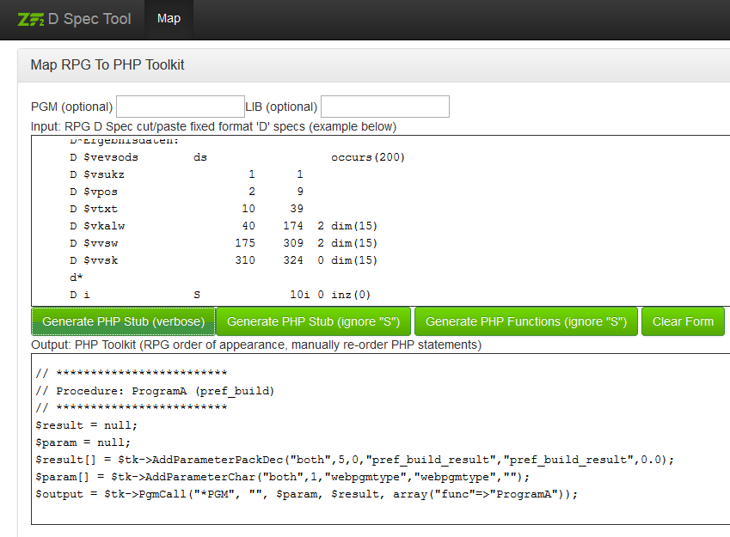
PHP Toolkit
A signaler également, la disponibilité d’un outil développé avec ZF2, et accessible en ligne, destiné à faciliter l’interfaçage du PHP Toolkit avec des programmes RPG, via l’analyse des spécifications D d’un programme RPG :
http://yips.idevcloud.com/Samples/DSpecTool/

Slide 16
Procédures stockées DB2 externes
Ce n’est pas une nouveauté, mais un rappel : les procédures stockées DB2 de type externe constituent une solution idéale pour faire dialoguer programmes IBM i (RPG, Cobol, CL, ..) et applications webs (PHP, Java, Ruby, NodeJS, Python..).
Le logiciel System i Navigator d’IBM fournit un assistant très pratique pour générer ce type de procédure
Officiellement depuis la V7R1 (mais en réalité déjà disponible en V6R1), les programmes RPG sont en mesure de produire des « result sets » DB2, que les procédures stockées externes sont capables de retransmettre aux applications appelantes.
Aucun outil complémentaire à télécharger et à installer sur votre IBM i, les procédures stockées externes sont intégrées en standard dans votre base DB2 for i
Simple à mettre en œuvre et très performant
CREATE PROCEDURE MABIB.PGMREFPRC (
IN CODBIB CHAR(10) ,
IN CODPGM CHAR(10)
)
DYNAMIC RESULT SETS 1
LANGUAGE RPGLE
SPECIFIC MABIB.PGMREFPRC
NOT DETERMINISTIC
MODIFIES SQL DATA
CALLED ON NULL INPUT
EXTERNAL NAME 'MABIB/PGMREFPRG'
PARAMETER STYLE GENERAL ;

Slide 17
Procédures stockées DB2 externes
Exemple de code RPG Free permettant de générer un result set à partir d’une table temporaire créée par le programme RPG
Exemple de code PHP appelant une procédure stockée externe et récupérant dans la foulée le result set produit par le programme RPG sous-jacent :
sql1 = 'SELECT HORO, RES FROM QTEMP/MODHERATMP ' ;
EXEC SQL
PREPARE REQ1 FROM :sql1 ;
EXEC SQL
DECLARE C1 CURSOR FOR REQ1 ;
EXEC SQL
OPEN C1 ;
EXEC SQL
SET RESULT SETS CURSOR C1 ;
$stmt = $dbh->prepare("CALL MAPROCDB2 (:numadh, :coderr, :horodat)");
$stmt->bindParam(':numadh', $vnumadh, PDO::PARAM_STR|PDO::PARAM_INPUT_OUTPUT, 7);
$stmt->bindParam(':coderr', $vcoderr, PDO::PARAM_STR|PDO::PARAM_INPUT_OUTPUT, 2);
$stmt->bindParam(':horodat', $vhorodat, PDO::PARAM_STR|PDO::PARAM_INPUT_OUTPUT, 27);
// Appel de la procédure stockée
if ($stmt->execute()) {
do {
$row_data = $st->fetchAll(PDO::FETCH_ASSOC);
if ($row_data) {
$nblignes = count($row_data) ;
for($yIndex = 0; $yIndex < $nblignes; $yIndex++) {
var_dump($row_data[$yIndex]) ;
}
}
} while ($st->nextRowset()); // passage au “result set” suivant
}

Slide 18
Zend Server – Les nouveautés
Présentation des principales nouveautés relatives aux versions 7 et 8 de Zend Server :
Pour Zend Server 7 :
http://www.zend.com/en/products/server/whats-new-7
Pour Zend Server 8 :
http://www.zend.com/en/products/server/whats-new
Nouveauté majeure de la version 7 : Z-Ray.
La version 8 apporte un certain nombre d’améliorations, notamment autour de Z-Ray, ainsi que de nouveaux SDK.

Slide 19
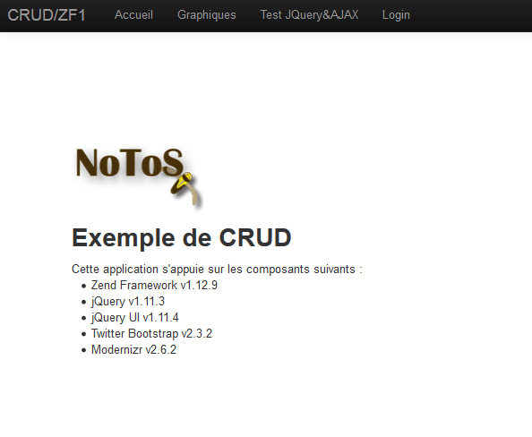
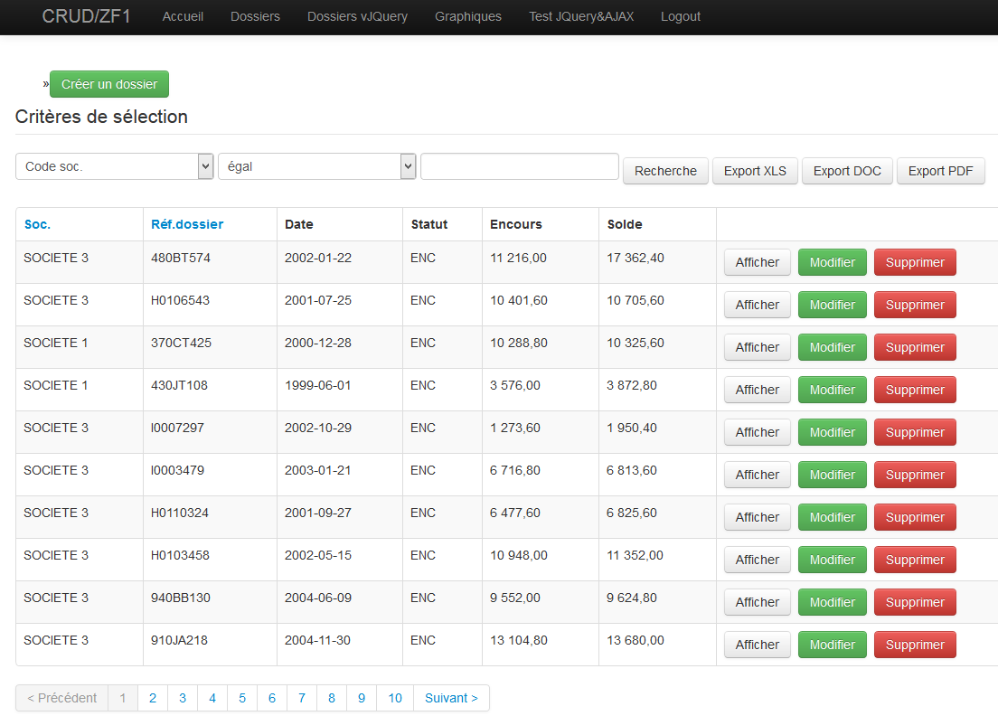
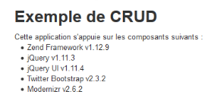

Zend Server et Z-Ray
Pour présenter certaines fonctionnalités de Z-Ray, nous nous appuierons sur une application de type CRUD développée avec Zend Framework 1
CRUD : acronyme anglais pour Create-Retrieve-Update-Delete

Slide 20
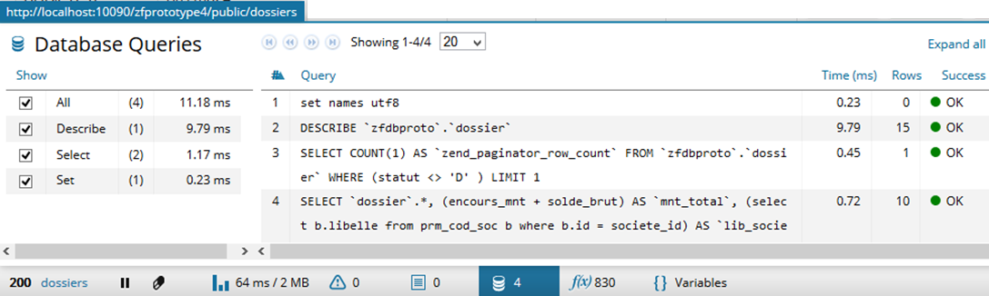
Zend Server et Z-Ray
Z-Ray se matérialise, côté navigateur, par la barre d’état suivante:
Les problèmes de performance se situant souvent au niveau de la base de données, les développeurs apprécieront l’icône en forme de disque dur :

Slide 21
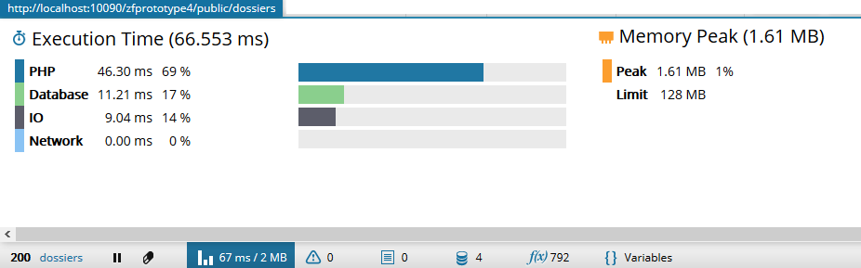
Zend Server et Z-Ray
L’option « execution time and memory peak » permet de voir instantanément ce qui consomme le plus de temps et de ressources, dans la page courante :

Slide 22
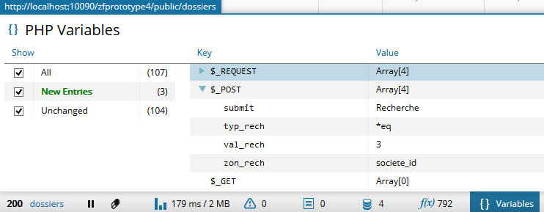
Zend Server et Z-Ray
L’option d’affichage des variables :
Notes:
devrait aussi faire des heureux
<numéro>

Slide 23
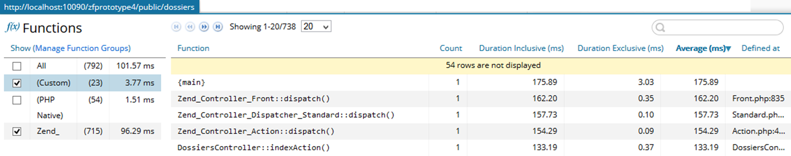
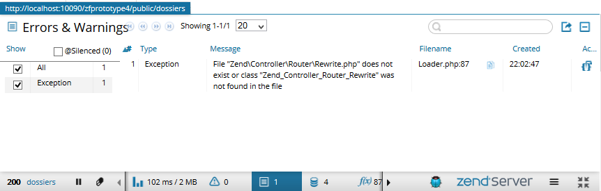
Zend Server et Z-Ray
L’option d’affichage des fonctions permet de distinguer :
les appels aux fonctions standard du langage PHP, spécifiques de l’appli (Custom), et spécifiques du framework (ZF)
L’option d’affichage des erreurs
et avertissements:

Slide 24
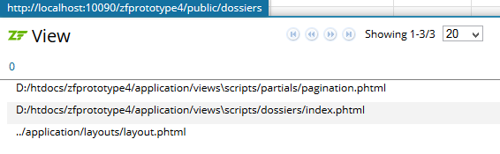
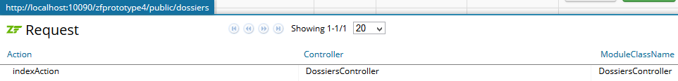
Zend Server et Z-Ray
Les nouvelles options (ou « widgets ») de la barre de Z-Ray sur Zend Server version 8:
Le widget « Variables » change de nom et devient « Request Info »
Z-Ray détecte le type de framework utilisé (ici ZF 1), proposant des widgets supplémentaires spécialisés sur ZF :

Slide 25
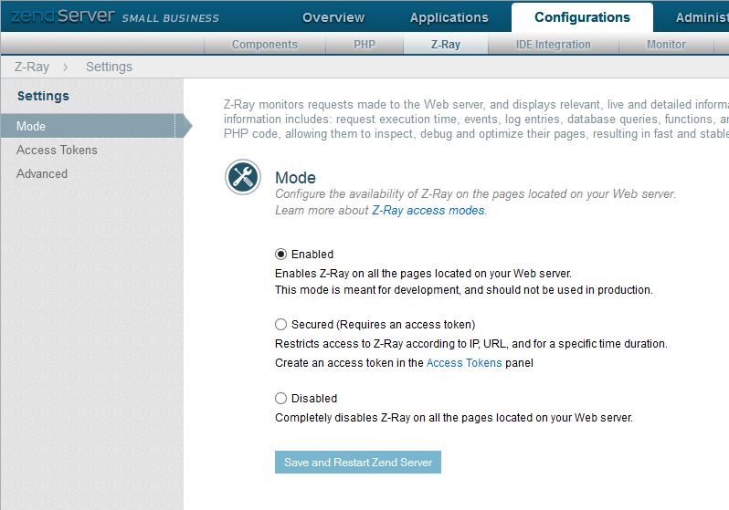
Zend Server et Z-Ray
Au niveau de l’interface d’administration, Z-Ray offre la possibilité de filtrer les IP et URL des applications pour lesquelles le tracking de Z-Ray est actif :

Slide 26
Extensions à Z-Ray
Des extensions pour Z-Ray, prépackagées et téléchargeables librement :
https://github.com/zend-server-extensions
Tutorial pour créer vos propres extensions:
https://github.com/zend-server-extensions/Z-Ray-Documentation
Exemples de code pour vous aider à démarrer :
https://github.com/zend-server-extensions/Z-Ray-Samples
Une vidéo d’introduction :
http://devzone.zend.com/4273/developing-z-ray-extension/

Slide 27
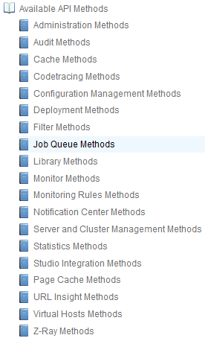
ZS, SDK et WebAPI
Zend Server embarque un certain nombre d’API que vous pouvez utiliser dans vos propres projets, au travers du protocole REST :
http://files.zend.com/help/Zend-Server/zend-server.htm#web_api_reference_guide.htm
Vous pouvez utiliser ces API pour interroger Zend Server sur divers sujets :

Slide 28
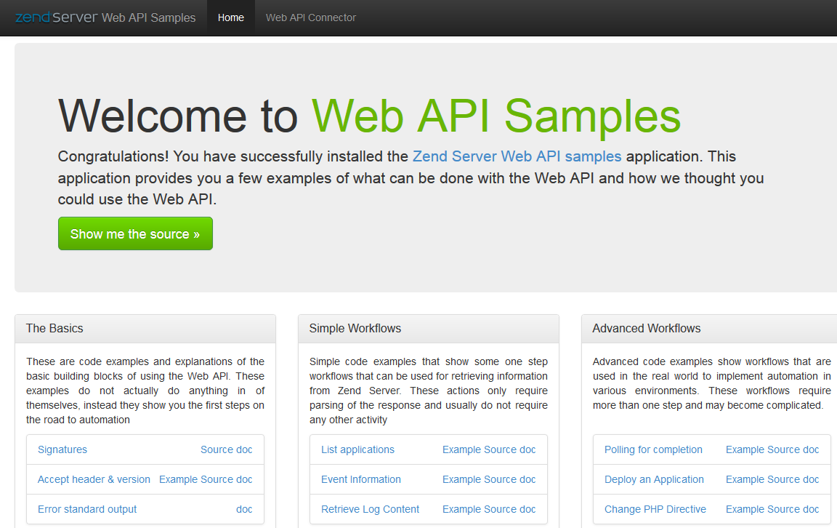
ZS, SDK et WebAPI
Un SDK permettant d’utiliser les WebAPI du Zend Server :
https://github.com/zend-patterns/ZendServerSDK
Pour vous familiariser en douceur avec l’utilisation de ce SDK, démarrez avec le projet « WebAPI Samples » :
https://github.com/zend-patterns/SamplesWebAPI
Téléchargez et dézippez le projet, installez le sur votre Zend Server et lancez le projet dans votre navigateur :
http://localhost:10090/SamplesWebAPI-master/public/

Slide 29
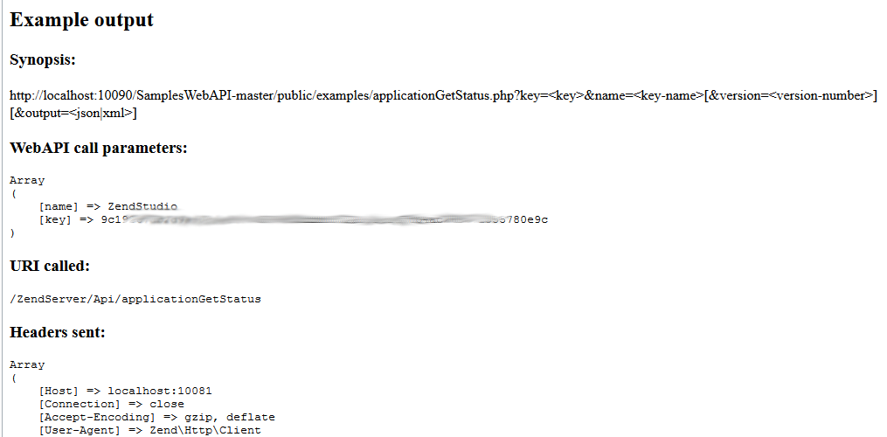
ZS, SDK et WebAPI
Le projet « WebAPI Samples » contient un répertoire « examples »
Pour tester chacun des scripts PHP de ce répertoire, ajouter 2 paramètres dans l’URL d’appel des scripts : name et key.
Exemple :
http://localhost:10090/SamplesWebAPI-master/public/examples/applicationGetStatus.php? name=ZendStudio&key=9c1926...
Documentation relative à l’utilisation des WebAPI Keys :
http://files.zend.com/help/Zend-Server/zend-server.htm#working_with_api_keys.htm
Notes:
Nous allons voir dans la diapo suivante où sont stockés – au sein de Zend Server – ces paramètres name et key.
<numéro>

Slide 30
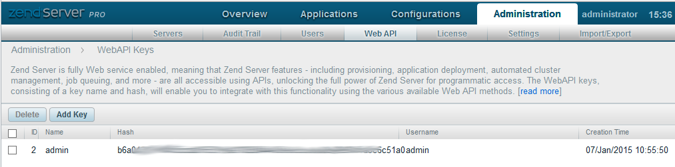
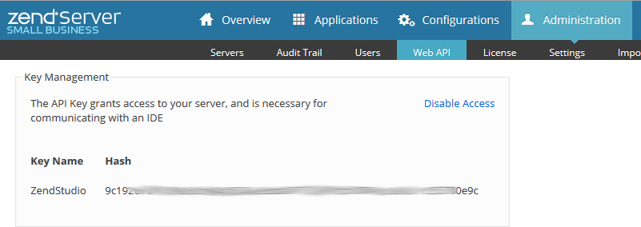
ZS, SDK, WebAPI et API Keys
Pour faire appel aux WebAPI de Zend Server au travers du SDK, fournir aux méthodes d’appel des API, une clé composée d’un nom et d’une valeur cryptée (hash).
Zend Server fournit au moins une clé de ce type, qui se trouve dans l’interface d’administration :
Avec ZS PRO, on peut ajouter de nouvelles WebAPI Keys, contrairement à ZS Small Business

Slide 31
Les SDK de Zend Server
Attention, des projets de SDK pour Zend Server sont hébergés chez Google:
Projet apparemment tombé en désuétude :
https://code.google.com/p/zend-sdk/
SDK pour utilisation des WebAPI par les développeurs Java :
https://code.google.com/p/zend-webapi/
Or, pour les développeurs Java, le SDK officiel est le suivant :
https://github.com/zendtech/zendserver-sdk-java
Je vous recommande donc d’utiliser les projets hébergés sur Github, indiqués ci-dessus et dans les précédentes diapos (voir aussi la récap sur la diapo suivante).

Slide 32
Les SDK de Zend Server
Récapitulatif des principaux projets Zend (et dépôts Github) :
Site officiel pour la documentation du Zend Server
http://files.zend.com/help/Zend-Server/zend-server.htm
Framework pour gérer plusieurs instances Zend Server au travers d’applications PHP
https://github.com/zend-patterns/zend-server-framework
CLI ZF2 pour la création de packages (zpk) et l’utilisation de WebAPI
https://github.com/zend-patterns/ZendServerSDK
Zend Server Web API samples application
https://github.com/zend-patterns/SamplesWebAPI
Jeu de classes ZF2 pour la création de “hook” sur les fonctions de déploiement de Zend Server
https://github.com/zend-patterns/ZendServerDeploymentHelper
Module ZF2 pour faciliter l’utilisation des API Zend Server
https://github.com/zend-patterns/ZendServerWebApiModule
Récapitulatif des SDK dédiés au Continuous Delivery :
http://www.zend.com/en/solutions/continuous-delivery/sdks
Vidéos :
https://www.youtube.com/user/DocumentationZend/videos
https://www.youtube.com/watch?v=s3WI_XRKdJA

Slide 33

Apigility
Apigility est un projet d’aide à la construction d’API.
Apigility est open-source, soutenu par Zend, et développé avec ZF2, AngularJS et Bootstrap.
Lead Developer : Matthew Weier O'Phinney (également lead dev. de ZF)
Site officiel :
https://www.apigility.org
Pour l’installer, on peut télécharger le zip, ou mieux encore, on peut laisser Composer faire le travail de téléchargement et d’installation:
Positionnement dans le répertoire du serveur web local :
cd d:\htdocs
Création du projet apigilityskl :
composer create-project -sdev zfcampus/zf-apigility-skeleton apigilityskl
Positionnement dans le répertoire du projet nouvellement créé:
cd apigilityskl
Passage du projet en mode développement :
php public/index.php development enable

Slide 34
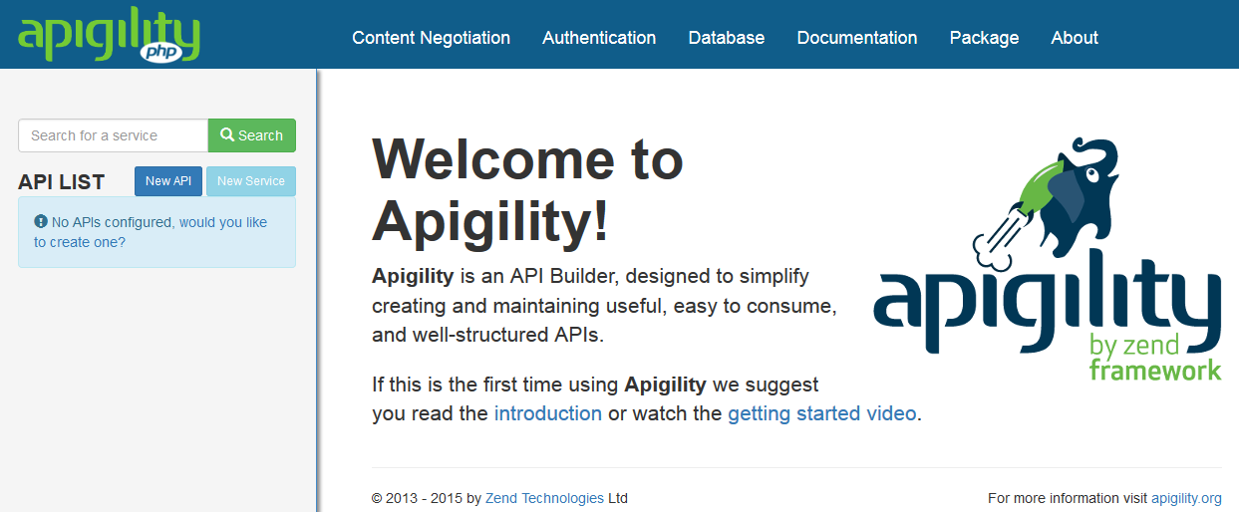
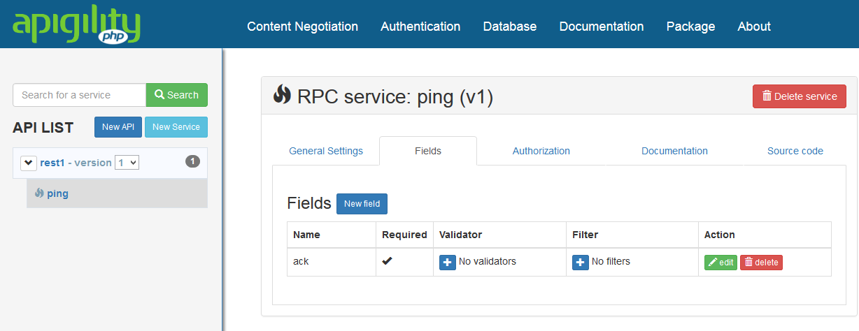
Apigility
Vous pouvez maintenant lancer l’application dans votre navigateur :
http://localhost:10090/apigilityskl/public/

Slide 35
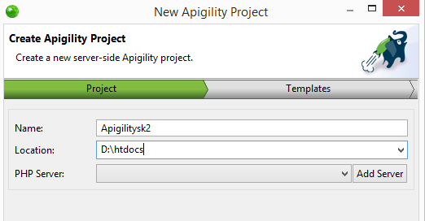
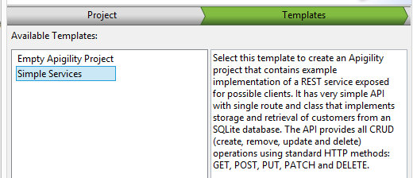
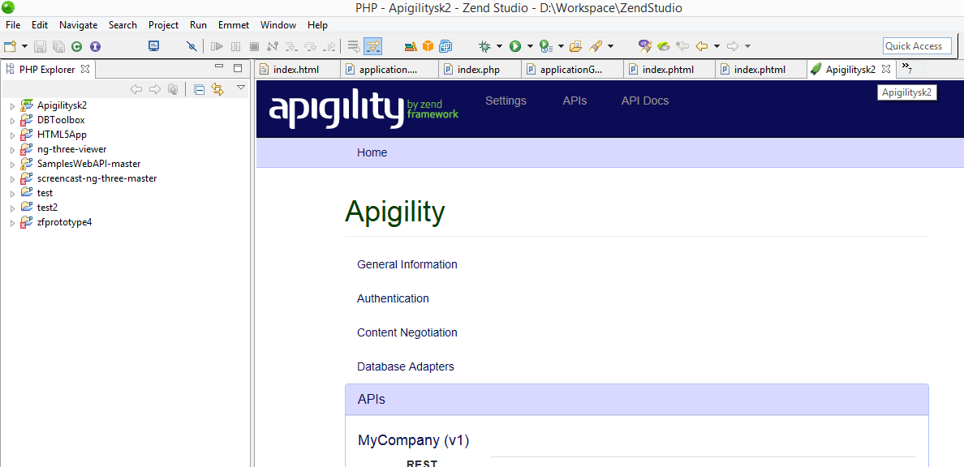
Apigility
On peut aussi créer un projet Apigility en passant par l’assistant dédié de Zend Studio
On obtient un projet Apigility directement intégré dans Zend Studio, avec un look un peu différent de celui obtenu au moyen de Composer (cf. diapo précédente), mais avec les mêmes fonctionnalités.

Slide 36
Apigility
Vidéos d’introduction :
Apigility Integration in Zend Studio
https://www.youtube.com/watch?v=9L9wf12t370
Developing Mobile Applications in Zend Studio
https://www.youtube.com/watch?v=lJVh6myWRRM
Autres :
https://www.youtube.com/results?search_query=apigility

Slide 37

Continuous I & D ?
Terme anglais | Terme francisé | Abréviation
Continuous Integration | Intégration Continue | CI
Continuous Delivery | Livraison Continue | CD?
Continuous Deployment | Déploiement continu | CD?
Kézako ?

Slide 38
Continuous Integration (CI)
L'intégration continue est un ensemble de pratiques utilisées en génie logiciel consistant à vérifier à chaque modification de code source que le résultat des modifications ne produit pas de régression dans l'application développée. /…/ Le principal but de cette pratique est de détecter les problèmes d'intégration au plus tôt lors du développement. De plus, elle permet d'automatiser l'exécution des suites de tests et de voir l'évolution du développement du logiciel. (https://fr.wikipedia.org/wiki/Int%C3%A9gration_continue )
Pour clarifier :
L'idée est de tester votre code aussi souvent que possible pour rattraper rapidement les problèmes (on est ici dans un contexte de développement agile).
CI implique que les développeurs travaillent sous le contrôle d'un gestionnaire de versions (Subversion ou Git).
La plupart du travail de contrôle de la non régression est effectué par des tests automatisés, et cette technique nécessite donc la mise en place de tests unitaires.
A la fin du travail de contrôle, le code est déployé sur un serveur d’intégration.
Pour la petite histoire, CI aurait été utilisée par IBM dès les années 60, pour le développement de l’OS/360
(Source : http://www.commentcamarche.net/faq/24318-concept-de-l-integration-continue )

Slide 39
Continuous Delivery & Deployment
Le « Continuous Delivery » (en français : « Livraison continue ») est une approche consistant à automatiser et à fiabiliser le processus de livraison des logiciels.
L’idée est de livrer le plus souvent possible, de petits changements, plus faciles à circonscrire et à corriger en cas d’anomalie. Eviter autant que possible les grosses livraisons, moins fréquentes et plus difficiles à gérer en cas de régression et de retour-arrières.
Pour clarifier :
Continuous Delivery (livraison continue) et Continuous Deployment (déploiement continu) sont souvent confondus, alors que ce sont deux étapes distinctes
Mais dans les faits, ces 2 étapes sont quelquefois réellement confondues, car très rapprochées dans le temps
En très résumé, on pourrait dire que :
Le Continuous Delivery est le CI complété d’une étape supplémentaire: la livraison du code à l’équipe (ou à l’outil) en charge du déploiement
Le Continuous Deployment est l’étape finale, consistant à déployer l’application sur un ou plusieurs serveurs de production
Une vidéo sur la problématique du Continuous Deployment, de Benoit Lafontaine à l’USI:
https://www.youtube.com/watch?v=UcDtH5s406M

Slide 40
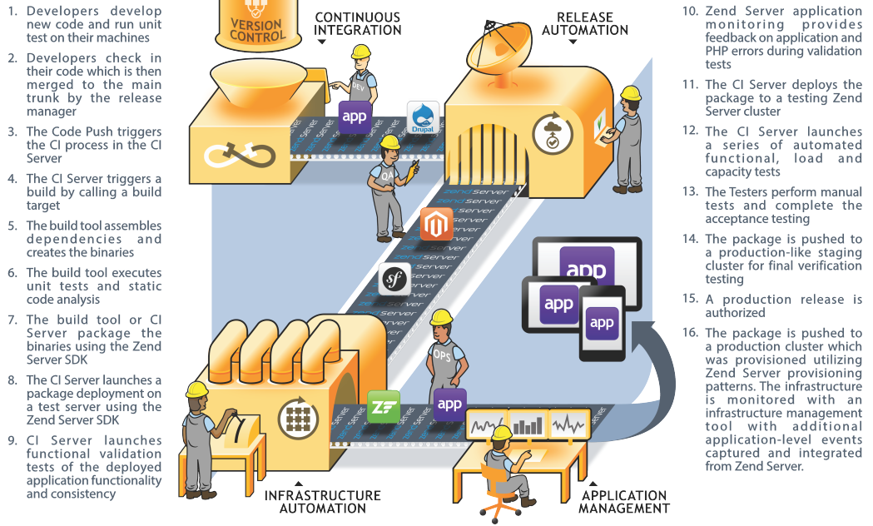
Zend et l’intégration continue
Dossier proposé par Zend sur l’intégration continue avec Zend Server: http://www.zend.com/en/services/continuous-delivery
Ci-dessous un des schémas proposés dans le « blueprint » de Zend :

Slide 41
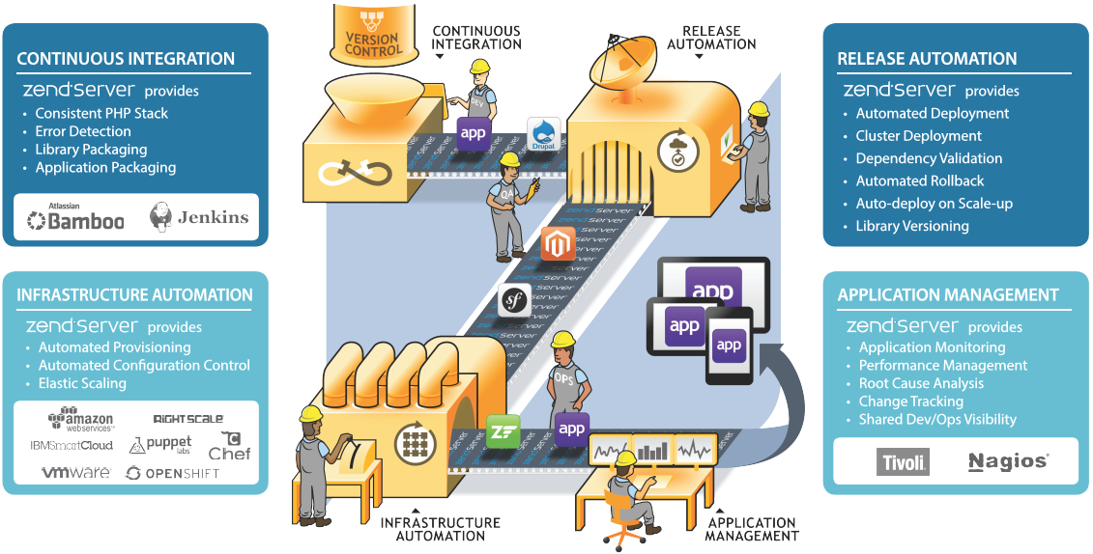
Zend et l’intégration continue
Un panel des solutions qu’il peut être nécessaire de mettre en œuvre dans le cadre d’un processus d’intégration continue. (tiré du « blueprint » de Zend)

Slide 42

Continuous I&D
Qui pratique l’intégration, le déploiement et la livraison continue, aujourd’hui ?
En premier lieu les géants du web (cf. vidéo de Ludovic Cinquin à l’USI)
http://www.usievents.com/en/talks/42-les-secrets-des-geants-du-web-7-pratiques-pour-mieux-travailler-ludovic-cinquin
A lire également : http://blog.octo.com/lean-startup

Slide 43
Conclusion
L’année 2015 sera une année passionnante pour les développeurs.
Année de transition pour la communauté PHP avec la découverte et/ou le renforcement de certains usages (Composer, Packagist, HTML5, Bootstrap, Git et Github, Apigility, Z-Ray, Continuous Integration..).
Des attentes très fortes sur de nouveaux venus, annoncés pour le second semestre 2015:
Côté serveur: les très attendus PHP7 et ZF3
Côté navigateur: une nouvelle version de Javascript (norme ECMAScript 6), ainsi qu’AngularJS 2 (co-développé par Google et Microsoft)
On notera qu’Apigility constitue un bel exemple – à suivre - de projet réussissant l’intégration de technos diverses (ZF2, AngularJS, HTML5 et Bootstrap).

Slide 44
Des Questions ?
Fragen
Issues
Cuestiones
Problemi
Temoj
Isu-Isu
問題
문제
Málefni
teeb meem
Exitibus
Qüestions

Slide 45
That’s All Folks !!
☺ Merci beaucoup ☺

